Slide 1
Projet METAFENSCH
Recytial

Slide 2
METAFENSCH: Plateforme publique de recherche et développement industriel – sidérurgie et métallurgie (GIP)
M François MUDRY Ancien directeur scientifique d’Arcelor, Président de l’IRT Matériau Métallurgie Procédés (M2P)
Membres du comité de “préfiguration” mis en place en décembre 2013:
  M Gilles AUCLAIR Directeur R&D de l’entreprise Ascometal
  Mme Clotilde BOULANGER Vice-présidente du conseil scientifique, en charge de la recherche, de lavalorisation et du doctorat de l’Université de Lorraine
  M Manuel BURNAND Directeur environnement et développement Derichebourg Environnement
  M Jean JOUET Directeur développement et innovation du groupe CMI
  Mme Danièle QUANTIN Présidente du Centre ArcelorMittal Research de Maizières-lès-Metz
  M Jean-Hubert SCHMITT Professeur à l’Ecole Centrale Paris et membre du Conseil d’Orientation national en Métallurgie
  M Frederic SCHUSTER Directeur du programme transversal matériaux avancés du CEA, futur directeur de la plateforme CEA TECH Lorraine
  M Jean-François TASSIN Directeur Adjoint Scientifique à l’Institut de Chimie au CNRS
  M Alain TOURNIER Directeur de la R&D de Saint-Gobain PAM
Budget : 20 M€ pour la plateforme de recherche puis 30 M€ au delà pour l’industrialisation des projets

Slide 3
METAFENSCH: Plateforme publique de recherche et développement industriel – sidérurgie et métallurgie (GIP)
Projets à l’étude:
  Optimisation du recyclage des ferrailles en aciérie (ArcelorMittal)
  Valorisation des résidus de broyage automobile (Derichebourg)
  Four de fonderie (CTIF + ASCOMETAL)
  Four Plasma Recytial (AD + SAFRAN)
  Atomiseur Titane (Erasteel + SAFRAN)
  ???
Etudes APS en cours avec METAFENSCH:
  Etude technique du projet: CdC et spécifications fours, choix technologie
  Identification des projets de R&D potentiels
  Ebauche des règles de fonctionnement (financement, PI, etc...)
  Fin APS début 2nd trimestre (go/no go sur chaque projet)

Slide 4
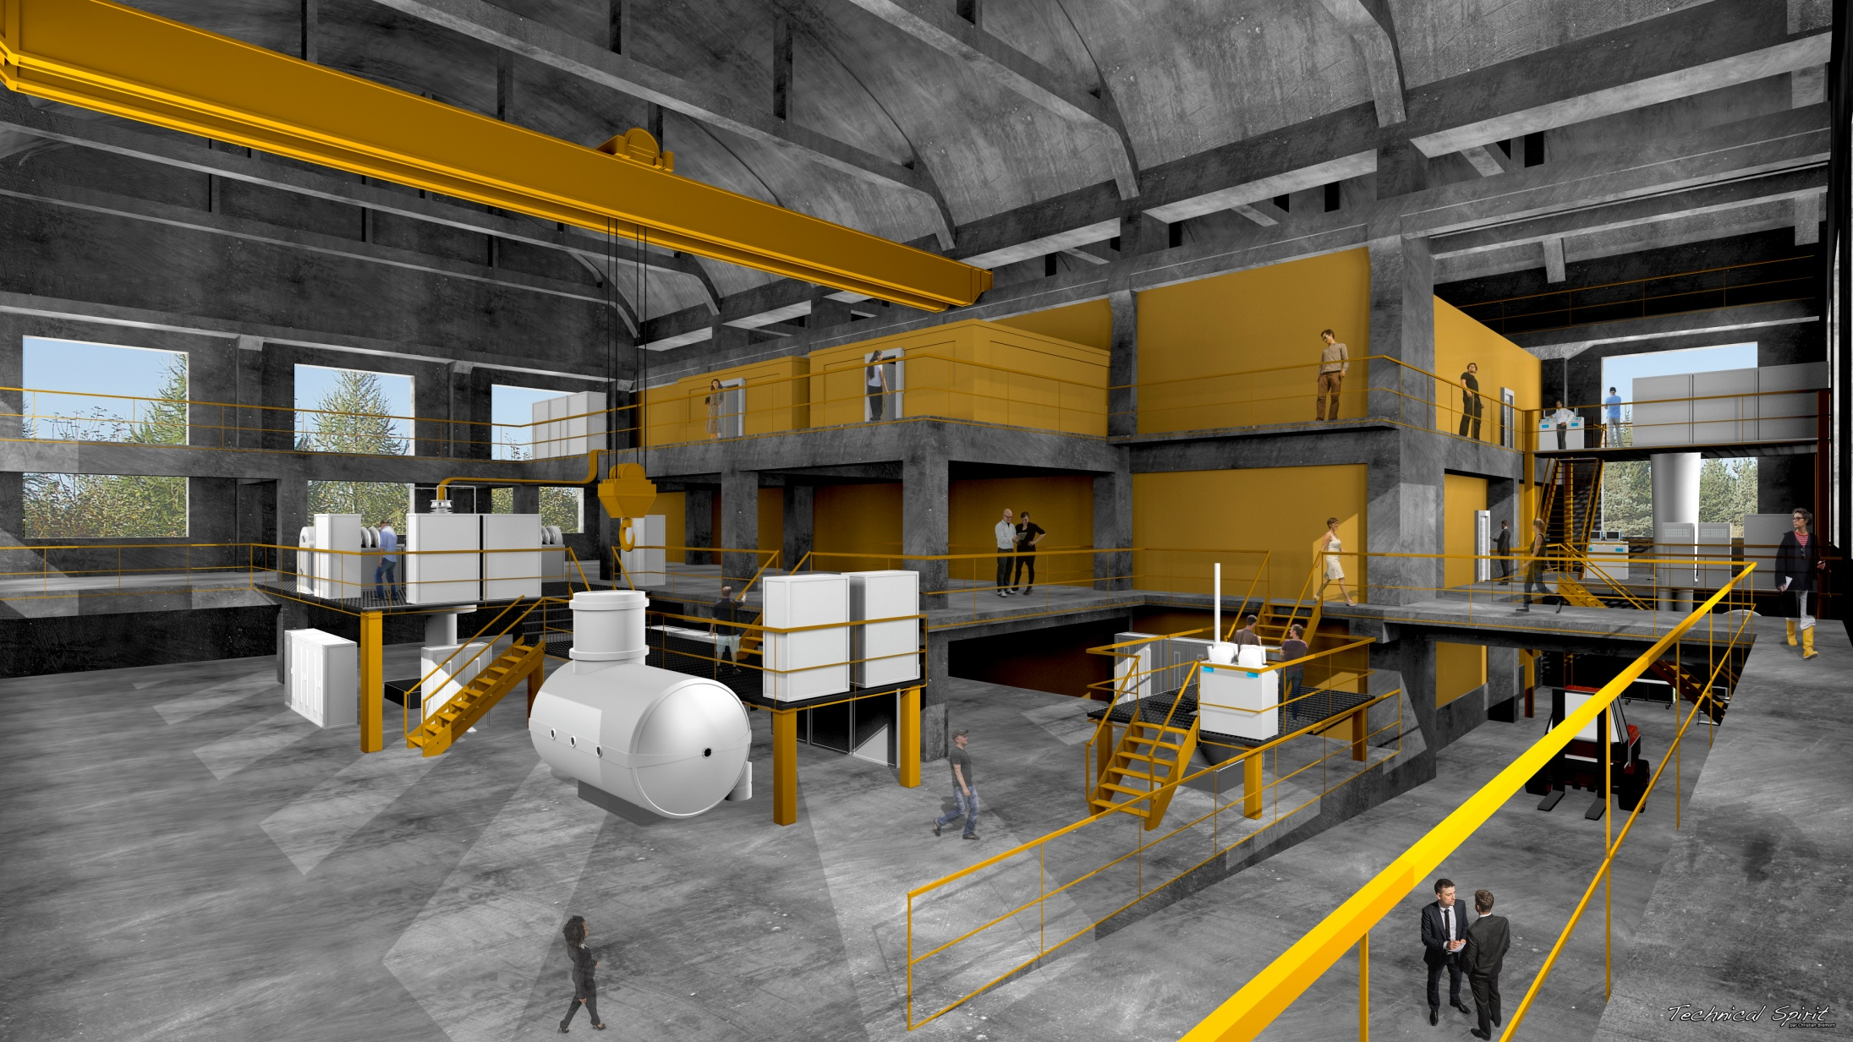
Locaux situés à Uckange / Florange
Budget pour les investissements en équipements:
16 M€ CAPEX + 4M€ pour les 3 premières années de fonctionnement

Slide 5
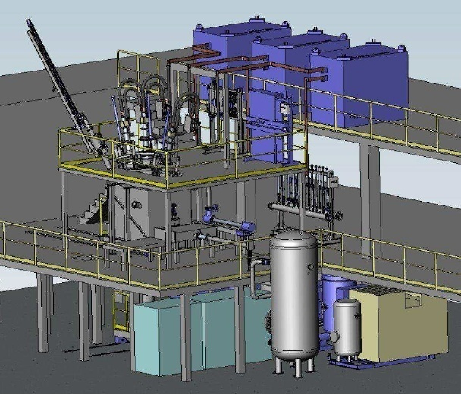
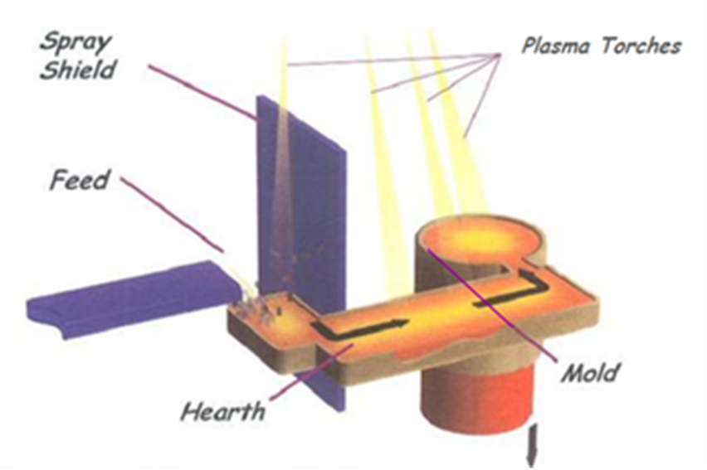
Four PAMCHR « Recytial »
Lingots : diam. 150 mm long. 1200 mm
Vide :
0,7 bar sous hélium
Puissance :
1200 KW
3 torches

Slide 6
Objectifs de Recytial
Dans le domaine du Titane
R&D pour Améliorer les performances et capacités du process de recyclage (ECOTITANIUM):
  Caractériser l’impact de la qualité des chutes sur la qualité des produits obtenus en TA6V
  Adapter les paramètres process pour assimiler des chutes de qualité dégradée en TA6V
  Développer le recyclage des nuances de titane à haute résistance (Ti10.2.3 par exemple)
R&D pour Développer de nouvelles nuances de Titane :
  La mise au point de nouvelles nuances nécessite une étape « pilote » pour caractériser des produits à une échelle représentative des produits industriels
  L’objectif est donc de réaliser des lots de matière permettant d’en caractériser les propriétés d’usage
Activité de Recyclage de petits lots de déchets issus de la fabrication ou de l’utilisation de poudres fines pour ALM
  Recyclage des déchets issus de TITAN
Dans le domaine du TiAl
R&D pour Développer le recyclage des chutes et copeaux de TiAl:
  Définir la filière complète de recyclage du TiAl et qualifier des produits issus du recyclage
  Caractériser l’effet des paramètres clés du process sur la qualité du produit
R&D pour Développer de nouvelles nuances de TiAl (idem Titane)
Activité de Recyclage de lots de TiAl pour initier une filière industrielle (20t à 40t/an)

Slide 7
Projets et activités potentiels sur Recytial (1/2)
Projet No0: Investissement (Construction et réalisation de l’installation PAMCHR) mi 2015- 2016
Projet No1: Validation process (TA6V et TiAl) 2016/2018
  - Management du Projet
  - Revue Biblio/brevets/concurrence et veille technologique
  - Recherche des Conditions nominales de fonctionnement (10 fusions TA6V et 10 fusions TiAl)
  - Caractérisation complète du process (instrumentation, ensemencement et temps de résidence…)
  - Caractérisation complète sur demi-produits de 5 lingots TA6V (à différents stades: électrode/lingot VAR) et 5 lingots TiAl
  Caractérisation complète sur demi-produits mis en forme (lingot forgé)
Projet No2 : Amélioration de la capacité à recycler différentes qualités de chutes 2018/2020
- Caractérisation des différentes matières à recycler, dont les poudres: fusion de lots issus de matières de qualités différentes et caractérisation de la qualité des produits obtenus
- Caractérisation des différentes préparations des matières premières: fusion de lots issus de process de préparation différents et caractérisation de la qualité des produits obtenus
Définition des filières de recyclage et de tri, et spécification des filières .

Slide 8
Projets et activités potentiels sur Recytial (2/2)
Projet No3: Compréhension et modélisation pour le changement d'échelle 2017 - 2022
Développement d’un outil de modélisation (four pilote => four industriel)
Plan d'expériences autour des conditions nominales (5 à 10 fusions instrumentées)
Caractérisation produits (ségrégation, défauts, qualité de l'état de surface)
Projet No 4: Diversification sur différentes nuances d'alliages de titane 2018 - 2020
Recherche des conditions process adaptées au nuances avec des éléments ségrégeants
Comparaison des produits obtenus dans différentes conditions , notamment de solidification
Caractérisation des demi-produits après mise en forme thermomécanique
Projet No5 : Développement de nouvelles nuances (TiAl ou Titanes) 2019 – 2022 et +
Mise au point des conditions de fusion et réalisation d’alliages de différentes compositions
Traitement et transformation thermomécanique des produits
Caractérisation des propriétés d’usage sur ½ produits transformés.
Activité de recyclage de poudres issues de l’ALM à partir de 2019
Activité de recyclage de TiAl pour initier une filière à partir de 2019
Problématique du GIP pour ce type d’activités
Possibilité de “filialiser” l’installation?

Slide 9



Planning des projets potentiels Recytial
Premiers Jalons
En parallèle à partir de 2019, production de lingots issus du recyclage de poudres (Ti ou TiAl) ou de chutes de TiAl

